Slide 1
Komputer Aplikasi IT 2
Tipe Data dan Variabel

Slide 2
Tipe Data
Boolean
Integer
Double/Float/real
String

Slide 3
Boolean
Tipe Data Boolean hanya memiliki 2 nilai yaitu TRUE/FALSE atau BENAR/SALAH atau juga HIDUP/MATI, Tipe Data ini biasanya digunakan untuk menetukan sebuah kondisi.
Contoh :
$lulus =TRUE

Slide 4
Contoh Boolean
variabel $benar akan ditampilkan dengan angka 1, sedangkan variabel $false ditampilkan dengan string kosong (tanpa output). Hal ini karena jika ditampilkan menggunakan echo, tipe data boolean “dipaksa” berganti dengan tipe data string.
Nama File : Boolean1.php
<html>
<head>
<title> Nilai-Nilai Boolean</title>
</head>
<body>
<?php
$benar=true;
$salah=false;
echo "benar = $benar, salah = $salah";
// hasil output: benar = 1, salah =
?>
</body>
</html>

Slide 5
Integer
Integer merupakan tipe bilangan bulat atau bilangan yang tidak memiliki nilai di belakang koma, contoh bilangan integer adalah 100, 1283, 9999 dst. tipe data integer tidak dapat di masukan karakter huruf dan juga tidak bisa di masukan nilai bilangan pecahan jika bilangan pecahan di masukan maka akan terpotong hanya bilangan yang ada di depan koma yang dapat masuk, contoh anda memiliki bilanga 555,23 lalu anda memasukan kedalam Tipe Data integer maka yang akan masuk hanya 555.

Slide 6
Double/Float/real
Tipe Data ini merupakan Tipe Data yang memuat bilangan pecahan dan bilangan bulat Float memiliki sedikit perbedaan dengan integer, perbedaanya hanya terdapat di koma jika integer tidak dapat menerima masukan koma maka Doubles/Float/Real kebalikanya Tipe Data ini dapat menerima koma. Namun yang perlu pembaca perhatikan pada saat nanti penilisanya komputer tidak mengenal "," dan koma itu sendiri di gantikan dengan "." (titik).

Slide 7
String
Tipe Data yang selanjutnya adalah tipe data yang memuat segala karakter huruf, angka, simbol, Tipe Data ini memiliki ciri pada penulisan yang di apit oleh kutip.

Slide 8
Fungsi & Penulisan Variabel di PHP
Semua bahasa pemrograman menyediakan variabel, yang berfungsi untuk menyimpan suatu nilai dan nilai yang ada di dalamnya dapat diubah sewaktu-waktu.
Semua variable dalam bahasa PHP diawali dengan tanda ( $ ) tanpa mempedulikan jenis nilai yang akan ditampungnya, baik karakter, integer, string, maupun bilangan Double dan Boolean. Semuanya ditulis dalam bentuk yang mirip dan secara otomatis PHP akan selalu mengingat tipe data yang disimpan tersebut.

Slide 9
Macam – Macam Variabel
Variabel Yang Memiliki Nilai Tetap / Sudah ditentukan dari awal (Konstanta).
<html>
<body>
<?php
$nama = "Angky Febriansyah";
Print(" Hallo nama saya $nama");
?>
</body>
</html>

Slide 10
2. Variabel yang nilainya bisa berubah / tergantung inputan
<html>
<head>
<title> Variabel Bebas 1 </title>
</head>
<body>
<Form Method = "GET">
Silahkan Ketikan Nama Anda :
<input type= "TEXT" NAME="nama_saya"><BR><BR>
<input type=Submit VALUE="Tentukan Nama">
</Form>
<?php
$nama = $_GET["nama_saya"];
print("<HR>");
printf("Oh... Jadi Nama Kamu : <b> %s </b>", $nama);
?>
</body>
</html>
ketik_nama.php

Slide 11
Penjelasan Scrip Program
Method GET dan POST adalah proses untuk mengirim data.
Jika kita menggunakan method GET maka parameter akan ditampilkan di URL, sedangkan kalau POST tidak akan ditampilkan di URL.
Untuk data yang banyak, biasanya digunakan POST atau data yang tidak ingin dilihat misalkan data untuk login, yang dikirimkan username dan password, jika menggunakan GET maka username dan passwordnya bisa terlihat sehingga untuk login autentifikasi digunakan method POST.

Slide 12
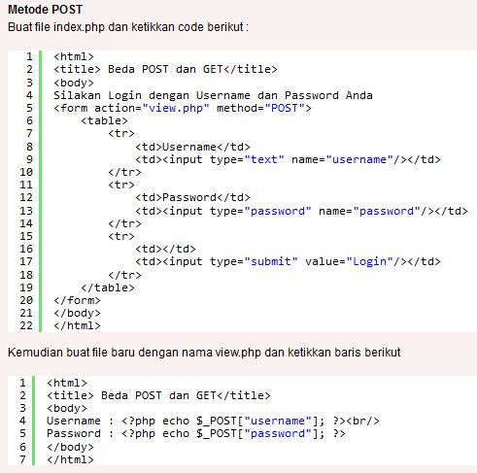

Slide 13
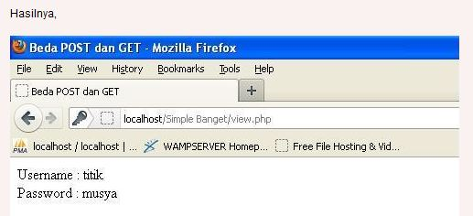

Slide 14
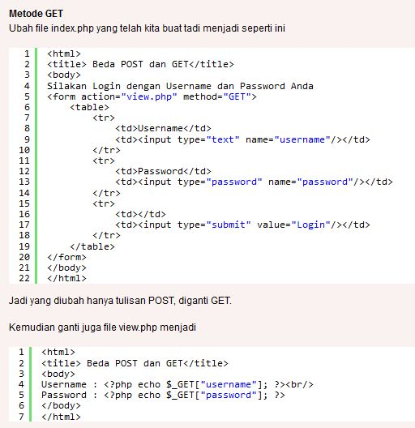

Slide 15
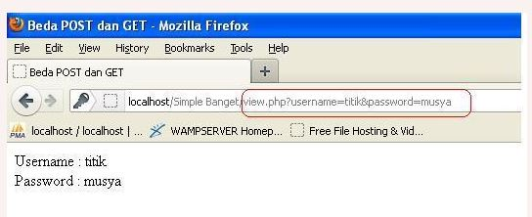

Slide 16
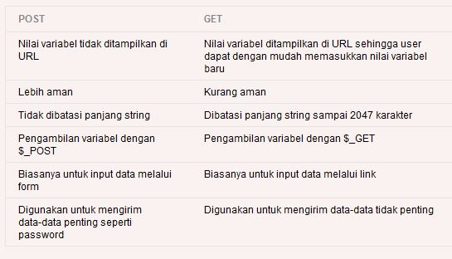

Slide 17
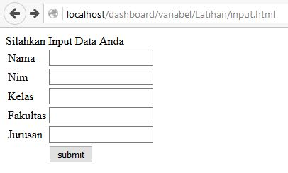
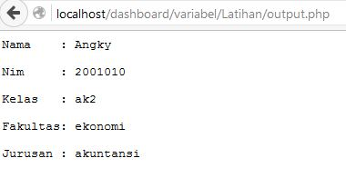
Latihan
Input.html
output.php

